Slide 1

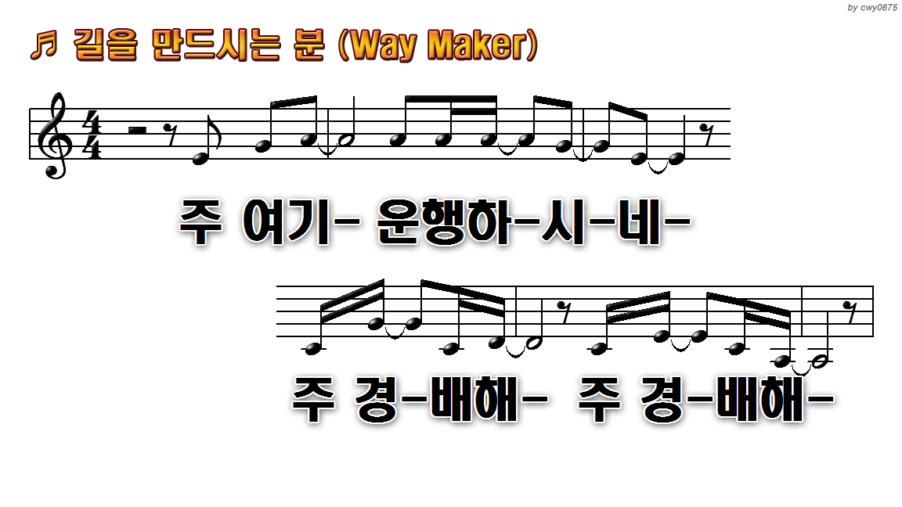
1.주 여기 운행하시네
15.주의 일하심 볼 수
19.새 길을 만드시는 분
22.그는 하나님
24.Way Maker

Slide 2
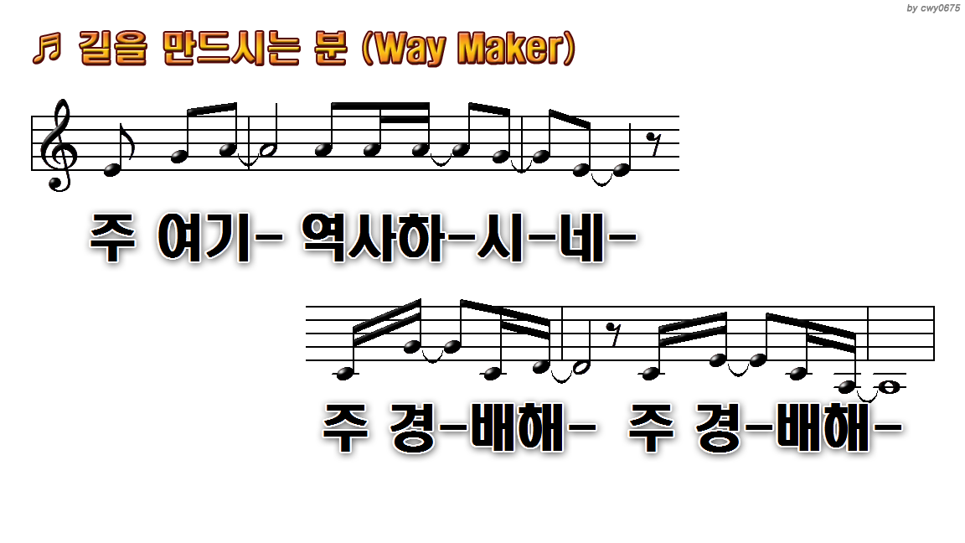
1.주 여기 운행하시네
15.주의 일하심 볼 수
19.새 길을 만드시는 분
22.그는 하나님
24.Way Maker

Slide 3
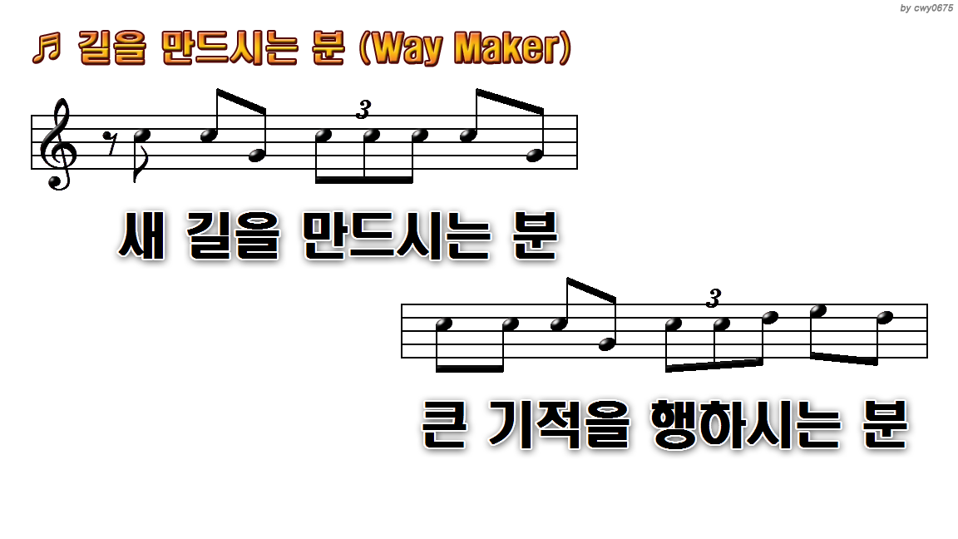
1.주 여기 운행하시네
15.주의 일하심 볼 수
19.새 길을 만드시는 분
22.그는 하나님
24.Way Maker

Slide 4
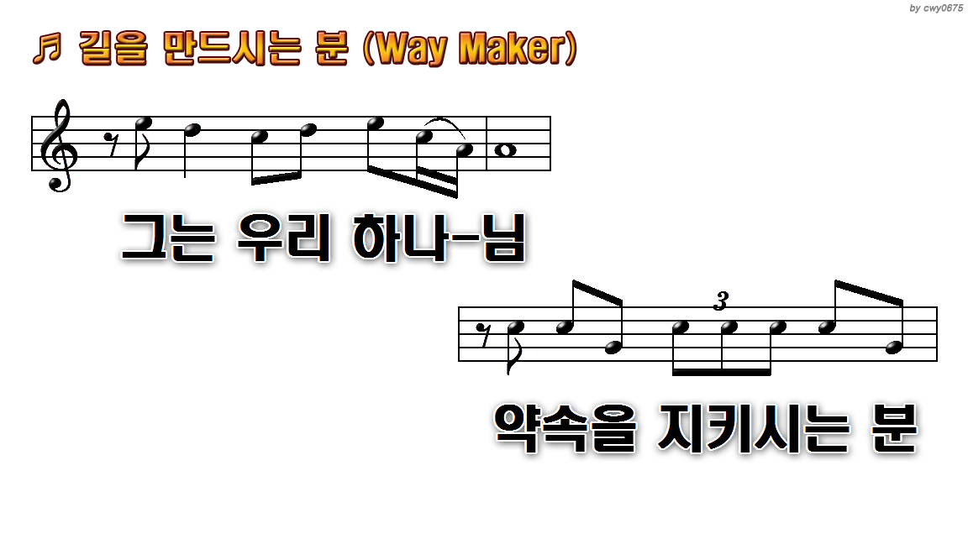
1.주 여기 운행하시네
15.주의 일하심 볼 수
19.새 길을 만드시는 분
22.그는 하나님
24.Way Maker

Slide 5
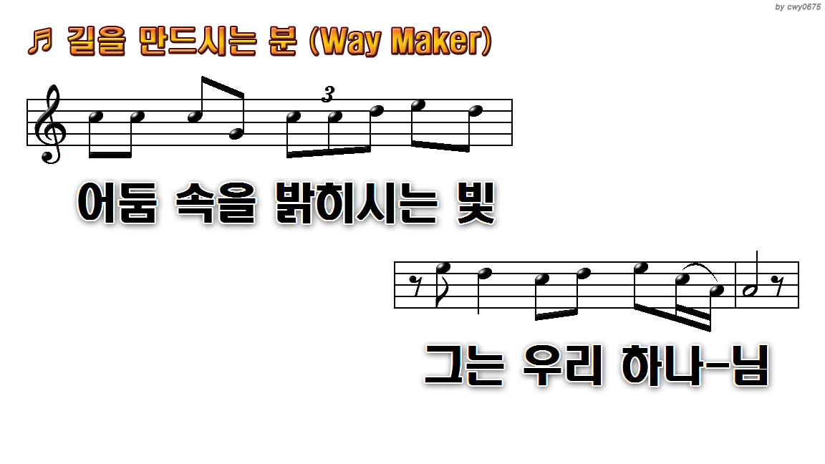
1.주 여기 운행하시네
15.주의 일하심 볼 수
19.새 길을 만드시는 분
22.그는 하나님
24.Way Maker

Slide 6
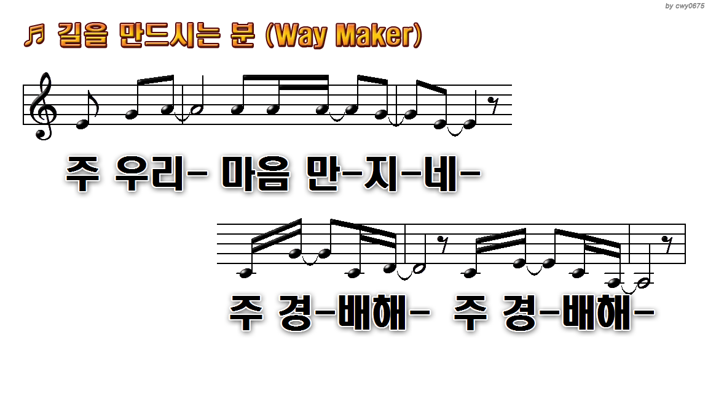
1.주 여기 운행하시네
15.주의 일하심 볼 수
19.새 길을 만드시는 분
22.그는 하나님
24.Way Maker

Slide 7
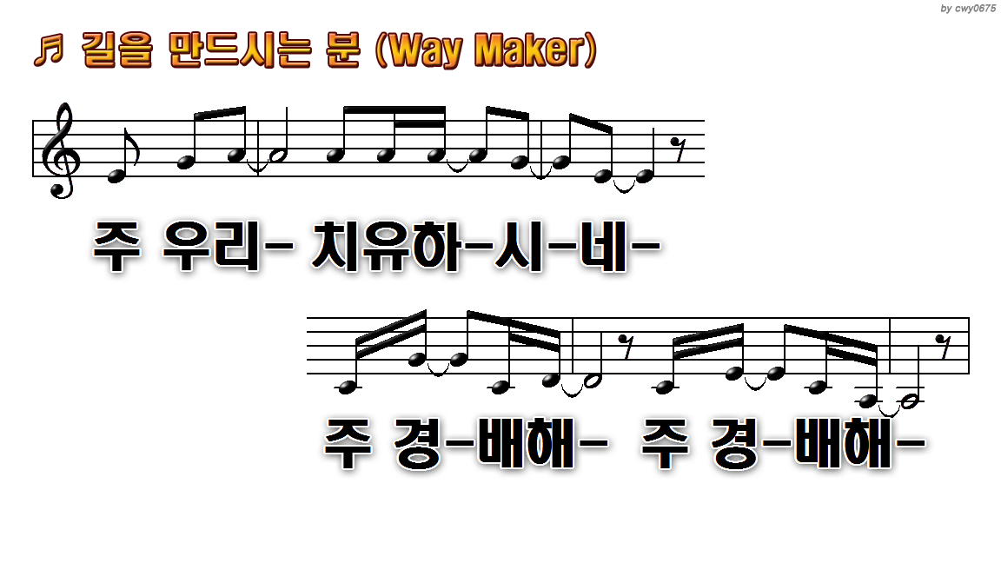
1.주 여기 운행하시네
15.주의 일하심 볼 수
19.새 길을 만드시는 분
22.그는 하나님
24.Way Maker

Slide 8

1.주 여기 운행하시네
15.주의 일하심 볼 수
19.새 길을 만드시는 분
22.그는 하나님
24.Way Maker

Slide 9
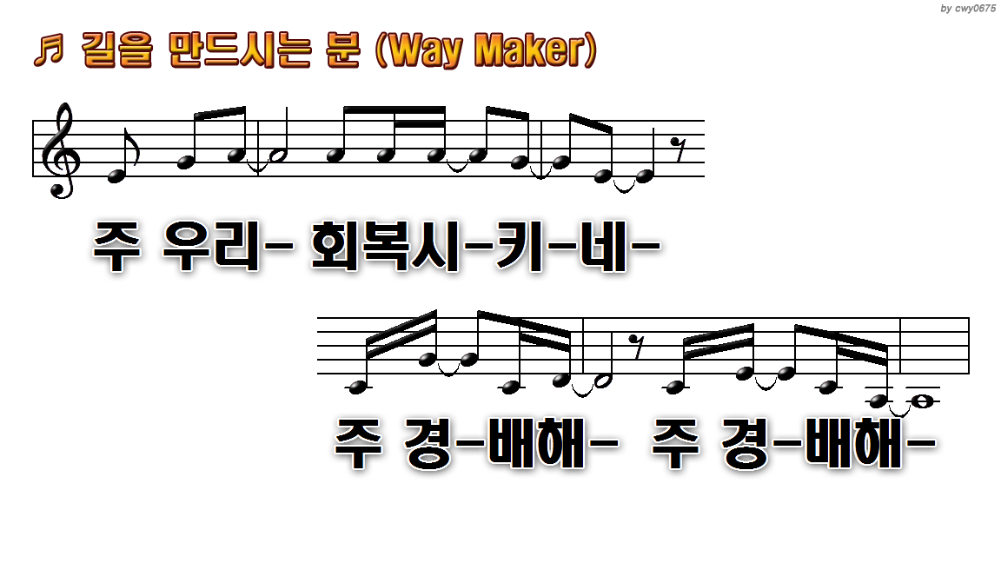
1.주 여기 운행하시네
15.주의 일하심 볼 수
19.새 길을 만드시는 분
22.그는 하나님
24.Way Maker

Slide 10
1.주 여기 운행하시네
15.주의 일하심 볼 수
19.새 길을 만드시는 분
22.그는 하나님
24.Way Maker

Slide 11
1.주 여기 운행하시네
15.주의 일하심 볼 수
19.새 길을 만드시는 분
22.그는 하나님
24.Way Maker

Slide 12
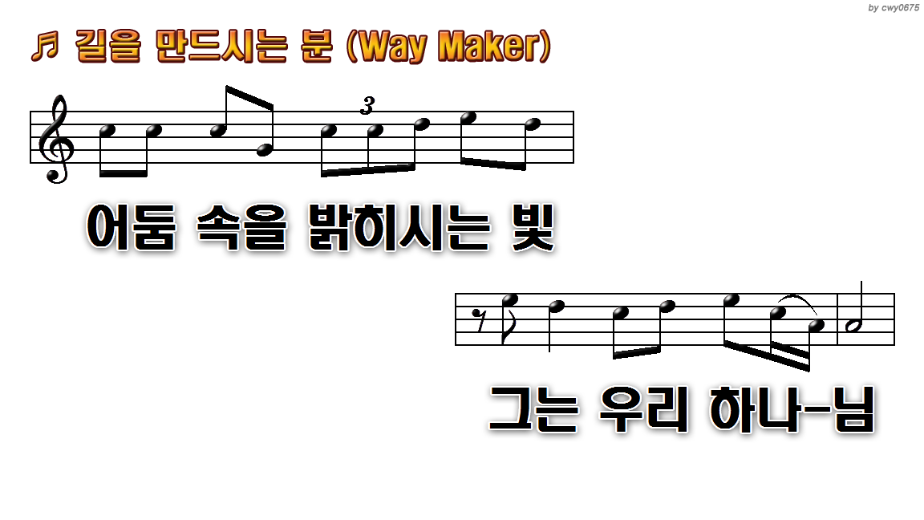
1.주 여기 운행하시네
15.주의 일하심 볼 수
19.새 길을 만드시는 분
22.그는 하나님
24.Way Maker

Slide 13
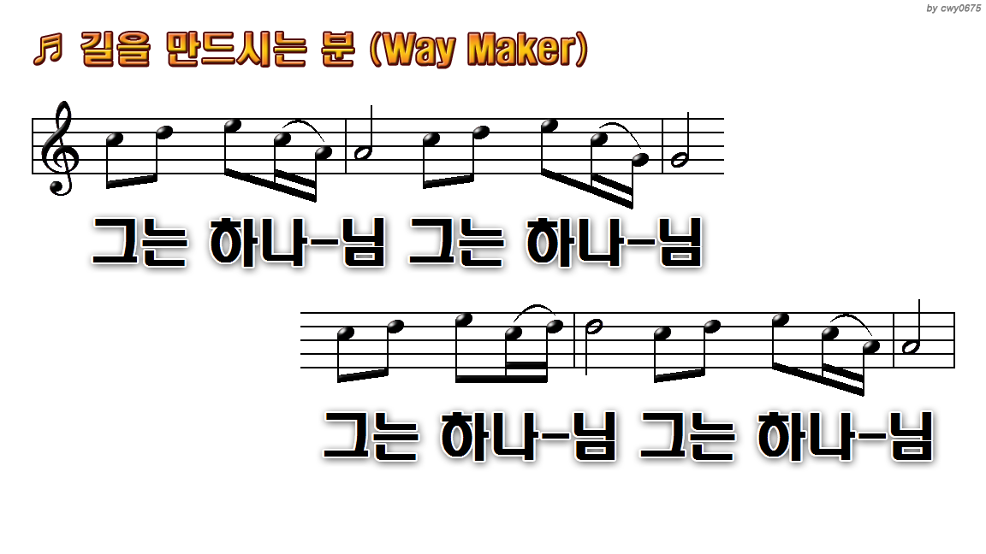
1.주 여기 운행하시네
15.주의 일하심 볼 수
19.새 길을 만드시는 분
22.그는 하나님
24.Way Maker

Slide 14
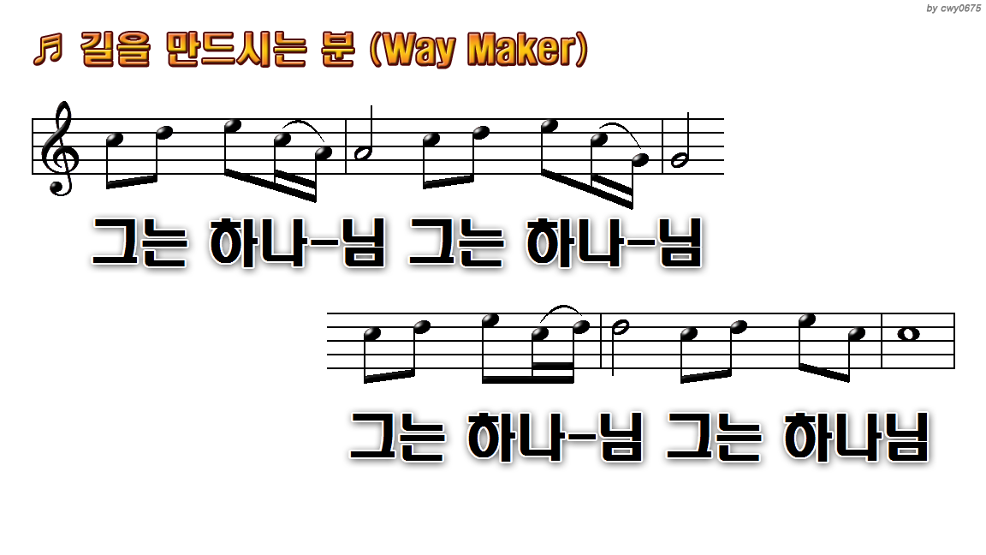
1.주 여기 운행하시네
15.주의 일하심 볼 수
19.새 길을 만드시는 분
22.그는 하나님
24.Way Maker

Slide 15
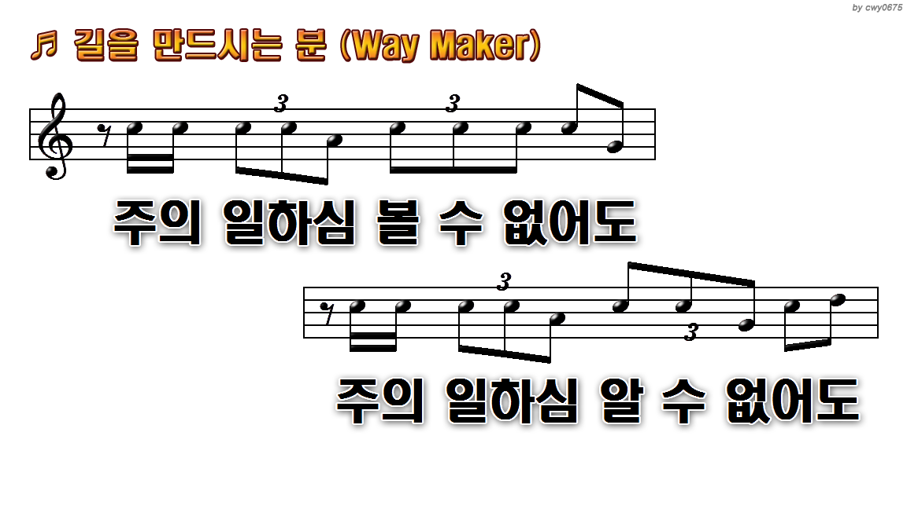
1.주 여기 운행하시네
15.주의 일하심 볼 수
19.새 길을 만드시는 분
22.그는 하나님
24.Way Maker

Slide 16
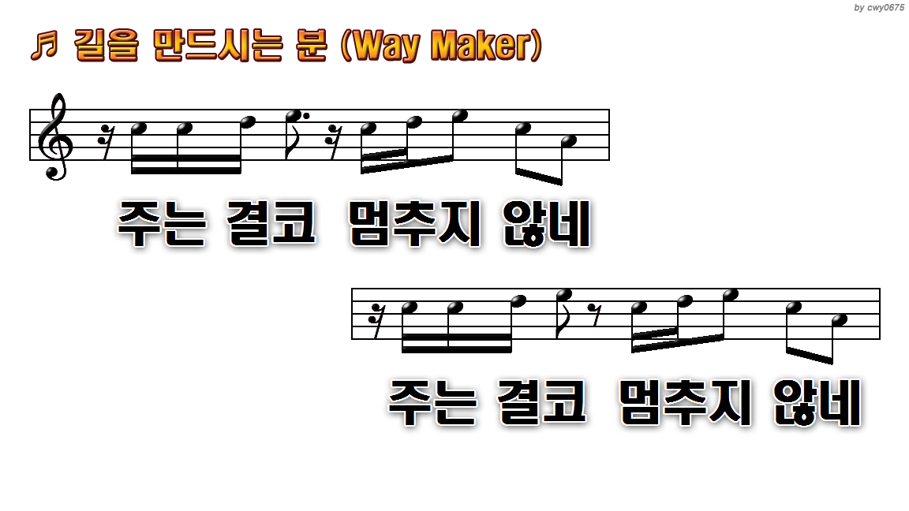
1.주 여기 운행하시네
15.주의 일하심 볼 수
19.새 길을 만드시는 분
22.그는 하나님
24.Way Maker

Slide 17
1.주 여기 운행하시네
15.주의 일하심 볼 수
19.새 길을 만드시는 분
22.그는 하나님
24.Way Maker

Slide 18
1.주 여기 운행하시네
15.주의 일하심 볼 수
19.새 길을 만드시는 분
22.그는 하나님
24.Way Maker

Slide 19
1.주 여기 운행하시네
15.주의 일하심 볼 수
19.새 길을 만드시는 분
22.그는 하나님
24.Way Maker

Slide 20
1.주 여기 운행하시네
15.주의 일하심 볼 수
19.새 길을 만드시는 분
22.그는 하나님
24.Way Maker

Slide 21
1.주 여기 운행하시네
15.주의 일하심 볼 수
19.새 길을 만드시는 분
22.그는 하나님
24.Way Maker

Slide 22
1.주 여기 운행하시네
15.주의 일하심 볼 수
19.새 길을 만드시는 분
22.그는 하나님
24.Way Maker

Slide 23
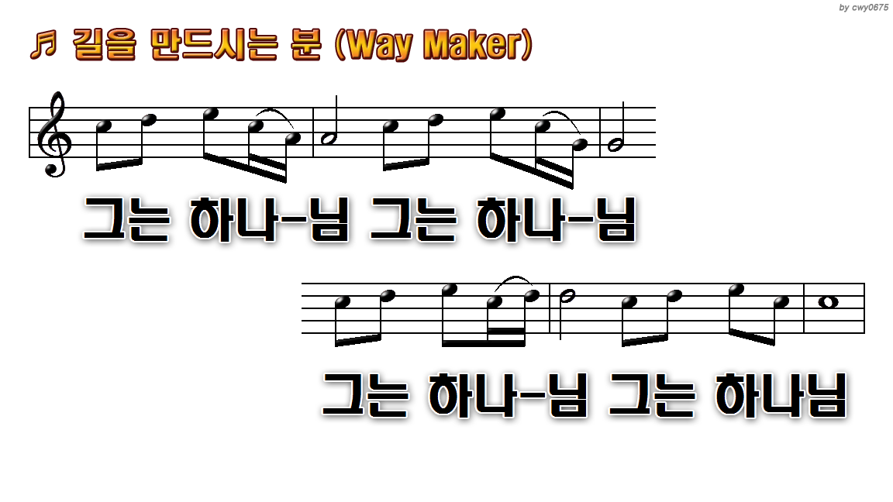
1.주 여기 운행하시네
15.주의 일하심 볼 수
19.새 길을 만드시는 분
22.그는 하나님
24.Way Maker

